Slide 1
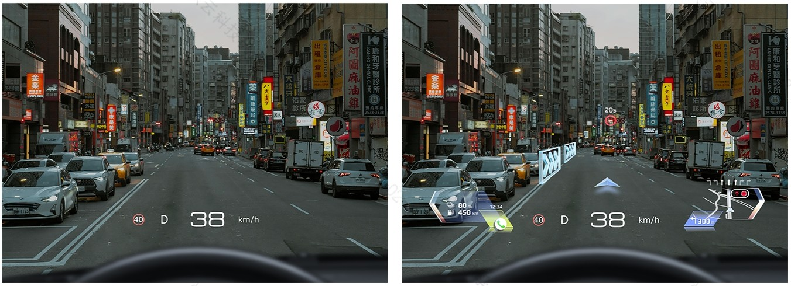
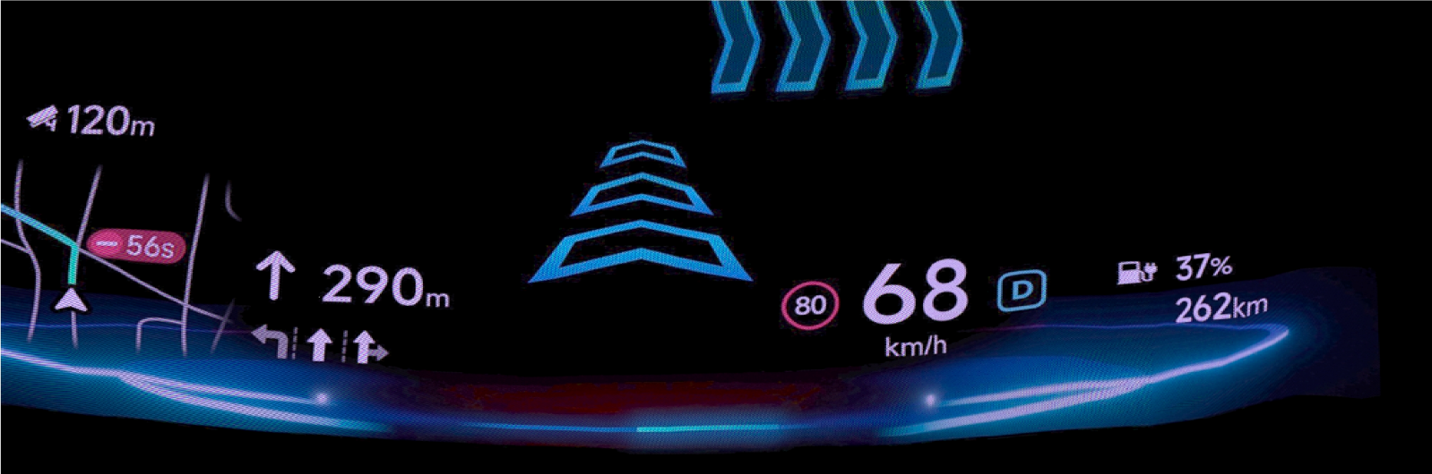
세션 77
77-2. High-resolution Automotive Light-field Head-Up Display with Eye-Tracking
소속 : Zhejiang Chief Technology Co., Ltd. 저자 : Kang Jin
논문 요약 :
- 아이트래킹(Eye-tracking) 기술이 결합된 고해상도 라이트필드 HUD 개발.
- 15° × 5° 시야각과 76.8 PPD의 고해상도를 구현하며 크로스토크를 1.7% 이하로 억제함.
- 3D 증강 인식을 통해 가상 이미지 거리를 확장하여 운전자 경험 향상.
시사점 :
- **위협도: 높음**. 중국 기업들이 라이트필드와 고해상도 광학 설계를 결합하여 고급 HUD 시장에 빠르게 진입하고 있음. SDC는 이에 대응할 고해상도 전용 패널 공급 및 시스템 협력이 필요함.

